Slide 1


Uma Caracterização do Uso de Cenários de Computação em Nuvem em Disciplinas de Graduação em Computação
Orientador: Professor Dr. Glauco Carneiro
Mestrando: Heleno Cardoso

Slide 2
Agenda
Problema a Ser Abordado
Motivação
Objetivos Geral e Específicos
Definição de Computação em Nuvem
Computação em Nuvem no Contexto Educacional
Metodologia de Pesquisa
Estratégia Proposta
Pesquisa-Ação
Contribuições
Conclusão

Slide 3
Problema a Ser Abordado
Necessidade de motivar os alunos em disciplinas na graduação em Computação através de atividades práticas (BEETHAM; SHARPE, 2013);
Alunos não estão preparados para enfrentar os desafios do novo paradigma computação em nuvem;
Diﬁculdade dos alunos na busca e atuação em cenários de computação em nuvem (OLIVEIRA; THOMAS; ESPADANAL,2014; SADIKU; MUSA; MOMOH,2014).
Dificuldade das empresas em analisar a viabilidade para migração e uso dos seus ativos na nuvem e fazer sua gestão na nuvem;
Necessidades das empresas encontrarem no mercado profissionais capacitados em recursos da nuvem.

Slide 4

Motivação
Tendência crescente do uso de Computação em Nuvem;
Alta procura de empresas por proﬁssionais experientes na conﬁguração de recursos de computação em nuvem;
Oportunidade para contribuir na formação de proﬁssionais na área de computação em nuvem.

Slide 5
Objetivo Geral
Analisar o uso de cenários de computação em nuvem com o propósito de caracterizar a sua efetividade com respeito a aderência ao conteúdo das disciplinas "Análise e Projeto de Sistemas“ e "Sistemas Operacionais" do ponto de vista de alunos no contexto de disciplinas de graduação de Computação.

Slide 6
Objetivos Específicos
Propor uma estratégia para ministrar disciplinas Introdução aos Sistemas Operacionais e Analise e Projetos de Sistemas de Informação usando os cenários de computação em nuvem que motivem os alunos a se engajarem nas atividades das disciplinas;
Identificar o que deve ser adaptado a partir da estratégia comum para os contextos de cada disciplina ministrada;
Propor cenários e cases de computação em nuvem com os respectivos critérios de seleção que apresentem alinhamento com o conteúdo programático de cada disciplina ministrada;
Planejar as atividades e avaliações das disciplinas no cenário de computação em nuvem alinhada com a estratégia resultante (comum + especifica) para cada disciplina;
Caracterizar a efetividade de aprendizagem nas disciplinas através do feedback dos alunos e dos resultados obtidos nas atividades e avaliações das disciplinas.

Slide 7
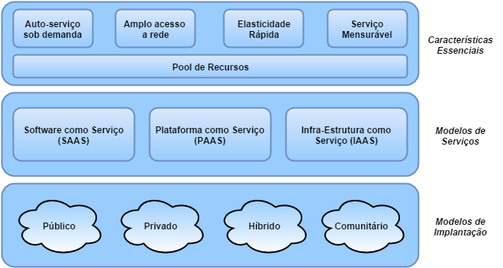
Computação em Nuvem: Definição
É um modelo de serviço sob-demanda para permitir acesso a rede através de um grupo compartilhado de recursos computacionais conﬁguráveis (MELL; GRANCE et al., 2011).
Figura Modelo de Computação em Nuvem - NIST

Slide 8
Computação em Nuvem: Contexto Educacional
O paradigma da Educação em Nuvem (MANSUR et al., 2010).
Computação em nuvem como tendência inevitável e transformadora em instituições de Ensino Superior (LYNCH, 2008; BENKLER, 2008; READ, 2008; ALEXANDER, 2008).
Existem evidências iniciais de que a adoção da computação em nuvem melhora a capacidade dos alunos nas percepções com relação a sua utilidade de uso. (BEHREND et al., 2011; SULTAN, 2010).

Slide 9
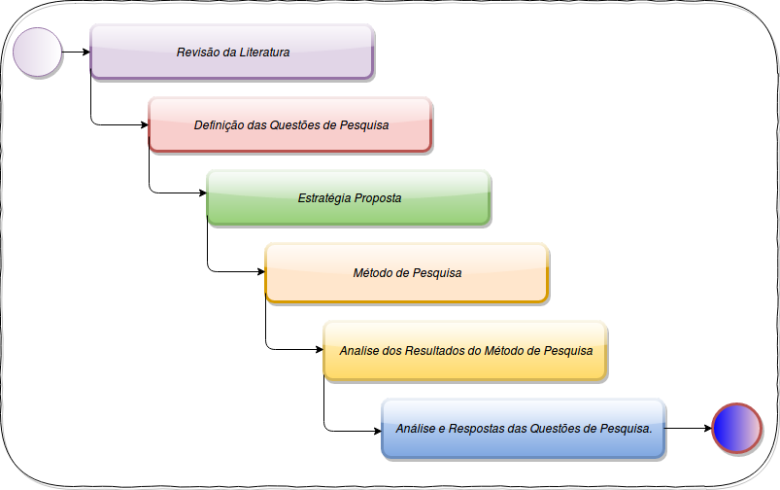
Metodologia de Pesquisa

Slide 10
Estratégia Proposta: Abordagem de Aula
Objetivo 1 Alcançado

Slide 11
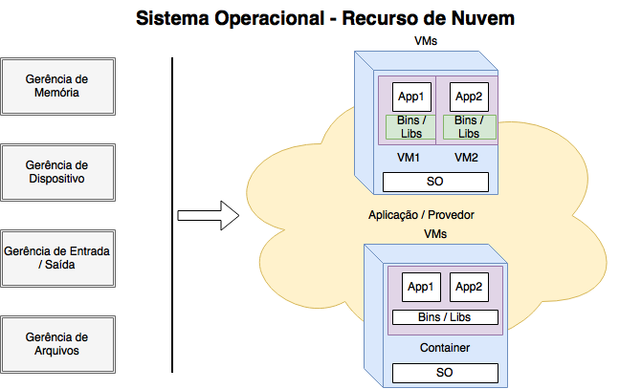
Estratégia Proposta: Disciplinas Selecionadas
Características da Disciplina Sistema Operacional
Software básico. Adotado SO Linux Ubuntu.
Características da Disciplina Análise e Projeto
Foco na análise (problema) e no projeto (solução) no ciclo de vida de desenvolvimento de aplicações.
Objetivo 2 Alcançado (1)

Slide 12
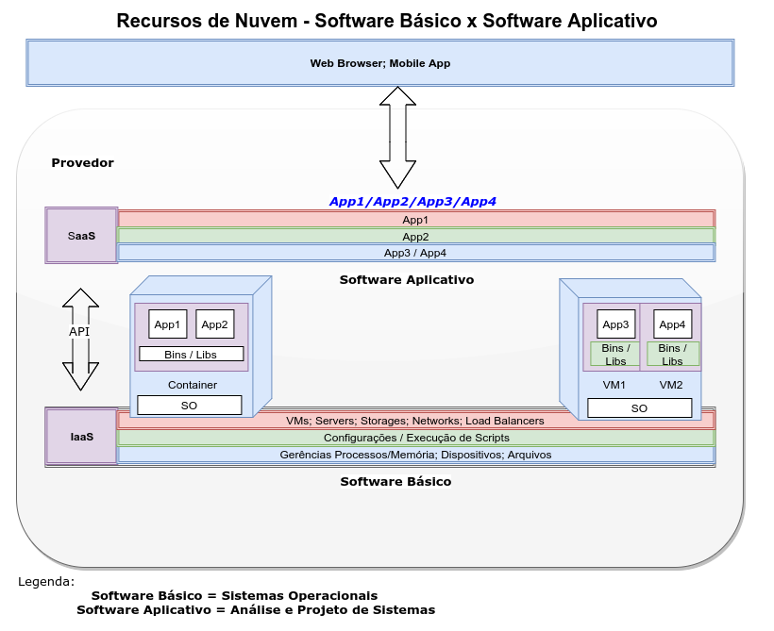
Estratégia Proposta: Pontos em Comum
Objetivo 2 Alcançado (2)

Slide 13
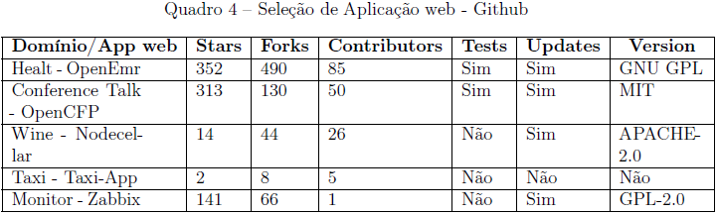
Estratégia Proposta: Cenários de Nuvem
Seleção de Aplicações Web – Github
O detalhamento das instalações e configurações das aplicações web encontram-se no apêndice A.
Descarte de Aplicações Web
Cenários Selecionados de Nuvem
Portal: AWS
Objetivo 3 Alcançado

Slide 14
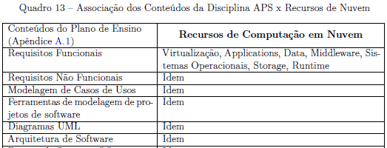
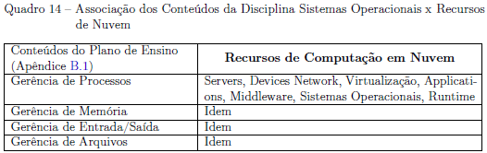
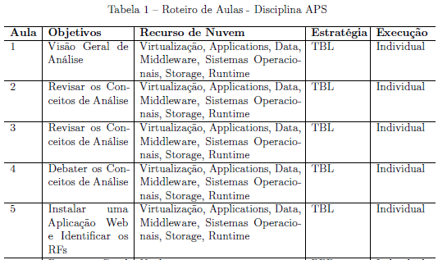
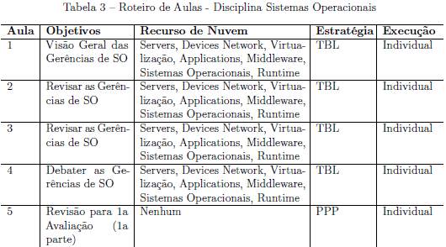
Estratégia Proposta: Roteiros de Aula
Objetivo 4 Alcançado (1)

Slide 15
Estratégia Proposta: Atividades
Conteúdo APS | Cenário de Nuvem | Atividade
Requisitos Funcionais | App Nodecellar | 1) Apresente uma lista de até cinco funcionalidades e respectivos requisitos funcionais da aplicação. 2) Escolha uma funcionalidade / requisito funcional e elabore um caso de uso para este requisito funcional a partir das informações disponíveis na documentação existente na URL. Cada um de vocês deve fazer no mínimo dois comentários as respostas postadas pelos colegas. Estes comentários podem incluir sugestões de melhorias e ou ajustes nas respostas dos colegas.
Conteúdo SO | Cenário de Nuvem | Atividade
Gerências de Processos, Memória, Entrada/Saída, Arquivos | App Nodecellar | 1) Comandos Linux e Resursos do SO. 2) Para cada comando lista abaixo do Ubuntu, descreva sua finalidade, apresente os resultados obtidos quando executados em sua estação e indique a quais recursos estão relacionados: gerência de processos, gerencia de memória, gerência de entrada/saída e gerência de arquivos. Cada um de vocês deve fazer no mínimo dois comentários as respostas postadas pelos colegas. Estes comentários podem incluir sugestões de melhorias e ou ajustes nas respostas dos colegas.
Nota: O detalhamento das atividades encontram-se no apêndice H e I.
Objetivo 4 Alcançado (2)

Slide 16
Estratégia Proposta e Objetivos
Objetivo do Plano de Ensino das Disciplinas
Estratégia para Alcançar os Objetivos
Análise da Efetividade da Estratégia

Slide 17
Pesquisa-Ação: Fases

Slide 18
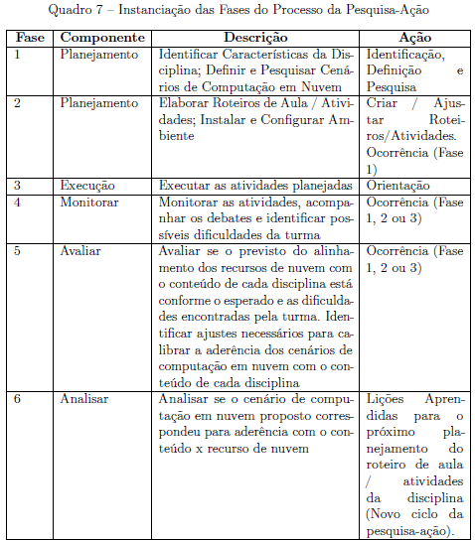
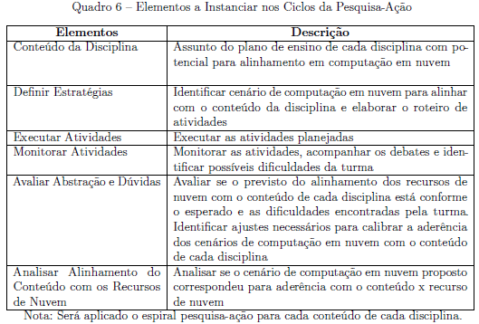
Pesquisa-Ação: Elementos / Componentes

Slide 19
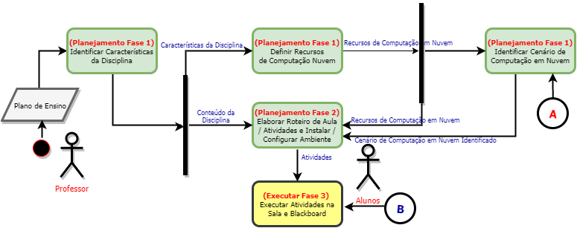
Pesquisa-Ação: Metamodelo Parte 1
Ciclo completo da pesquisa-ação para cada conteúdo de cada disciplina.

Slide 20
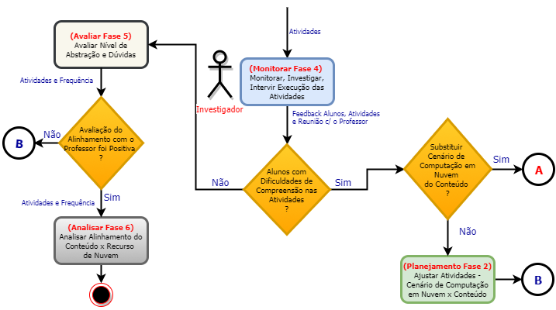
Pesquisa-Ação: Metamodelo Parte 2
Ciclo completo da pesquisa-ação para cada conteúdo de cada disciplina.

Slide 21
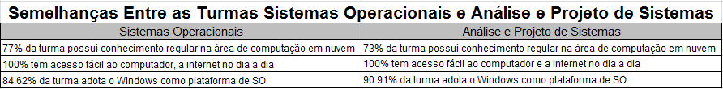
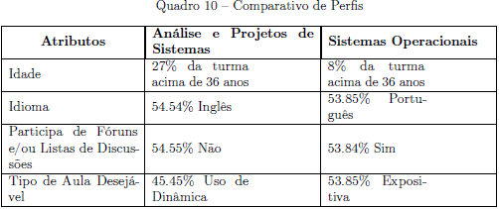
Pesquisa-Ação: Perfil das Turmas SO e APS

Slide 22
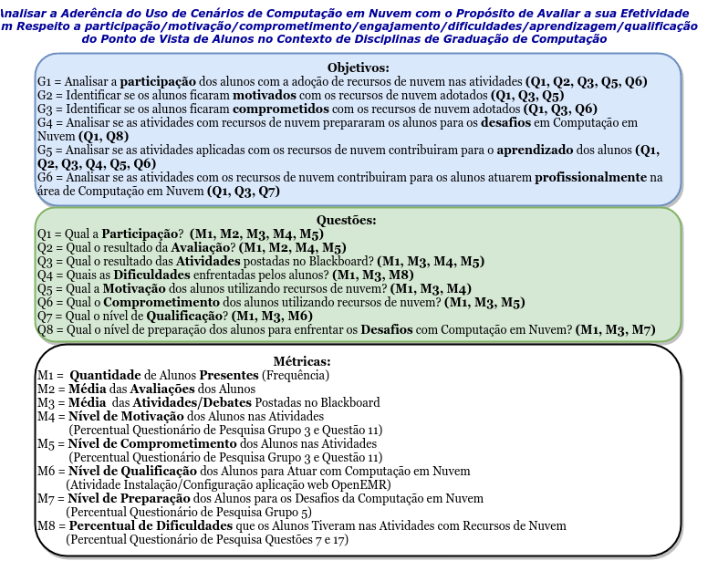
Pesquisa-Ação: Análise de Resultados (1)

Slide 23
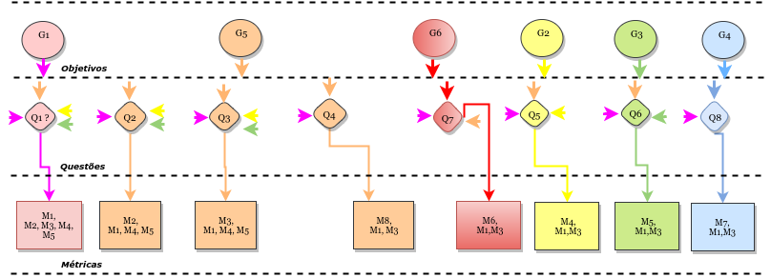
Pesquisa-Ação: Análise de Resultados (2)

Slide 24
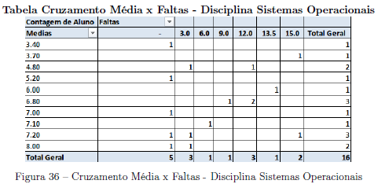
Pesquisa-Ação: Análise de Resultados de SO (1)

Slide 25
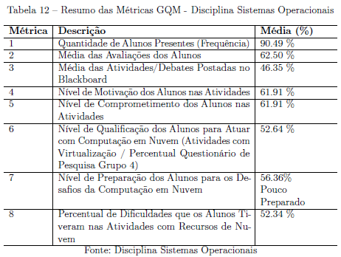
Pesquisa-Ação: Análise de Resultados de SO (2)
Cenários de computação alinhamento com os conteúdos da disciplina Sistemas Operacionais

Slide 26
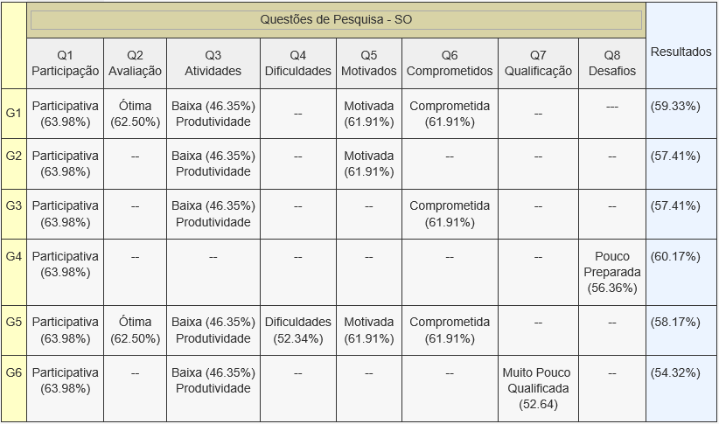
Pesquisa-Ação: Análise de Resultados de SO (3)
Escala da Efetividade
Nenhum Alinhamento (0 - 20)
Pouco Alinhamento (21 - 40)
Alinhamento Regular (41 - 60)
Bom Alinhamento (61 - 80)
Alinhamento Excepcional (81 - 100)
Objetivo 5 Alcançado
Dados Coletados
Atividades no Blackbloard
Questionário de Perfil dos Alunos
Questionário de Pesquisa da Disciplina
Avaliações dos alunos
Frequência dos Alunos
Conclui-se que existiu alinhamento regular dos cenários de computação em nuvem com os conteúdos da disciplina SO, média de 57.80%.

Slide 27
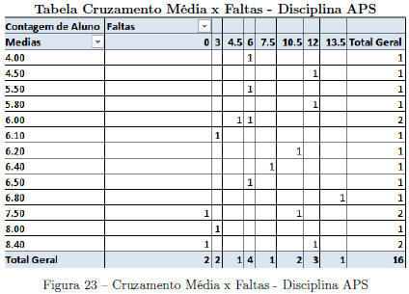
Pesquisa-Ação: Análise de Resultados de APS (1)

Slide 28
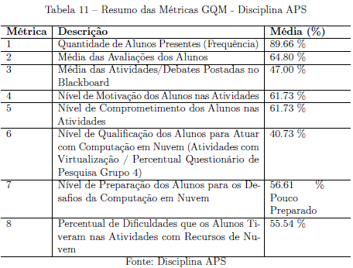
Pesquisa-Ação: Análise de Resultados de APS (2)
Cenários de computação em nuvem alinhamento com os conteúdos da disciplina Análise e Projetos de Sistemas

Slide 29
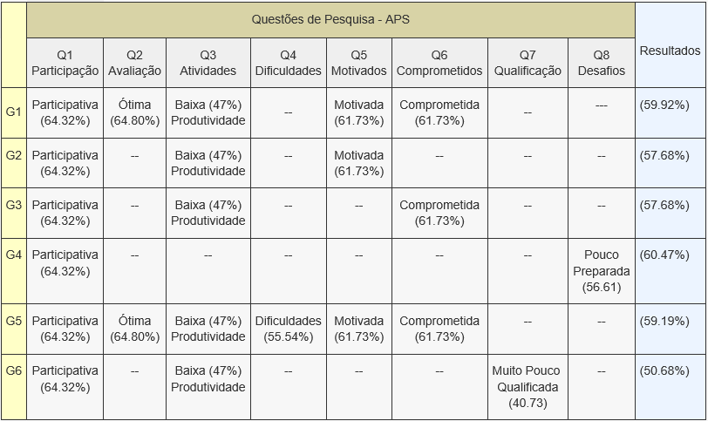
Pesquisa-Ação: Análise de Resultados de APS (3)
Escala da Efetividade
Nenhum Alinhamento (0 - 20)
Pouco Alinhamento (21 - 40)
Alinhamento Regular (41 - 60)
Bom Alinhamento (61 - 80)
Alinhamento Excepcional (81 - 100)
Objetivo 5 Alcançado
Conclui-se que existiu alinhamento regular dos cenários de computação em nuvem com os conteúdos da disciplina APS, média de 57.60%.

Slide 30
Contribuições
Contribuição - Perspectiva Mercadológica
Contribuição - Perspectiva da Disciplina
Contribuição - Perspectiva do Aluno

Slide 31
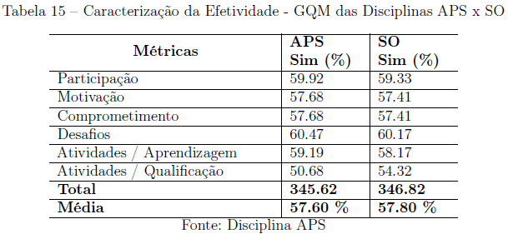
Conclusão: Perfil das Disciplinas SO e APS
Disciplina Sistemas Operacionais
O alinhamento dos cenários com o conteúdo da disciplina foi regular.
Disciplina Análise de Projeto de Sistemas
O alinhamento dos cenários com o conteúdo da disciplina foi regular.
e ISO

Slide 32
Conclusão: Lições Aprendidas e Limitações
Lições Aprendidas
Necessário criar ambiente controlado on line para executar as atividades;
Incentivar os alunos com potencial em aprendizagem ativa;
Quando possível utilizar cenários de computação em nuvem reais;
Quando possível aplicar avaliações práticas utilizando cenários de computação em nuvem;
Estabelecer um paralelo entre grupo de controle tradicional e grupo experimental;
Elaborar um projeto de software integrando as disciplinas no contexto da nuvem.
Limitações
Falta de um ambiente controlado on line para execução das atividades extraclasses para explorar os recursos computacionais da nuvem.

Slide 33
Conclusão
Contribuições
Abordagem para preparar profissionais para enfrentar os desafios de computação em nuvem, incluindo:
Análise de viabilidade para migrar os ativos da empresa para a nuvem;
Qualificação para criar soluções inovadoras em computação em nuvem.
Trabalhos Futuros
Proposta e avaliação de um ambiente controlado para execução das atividades extraclasse.

Slide 34
Uma Caracterização do Uso de Cenários de Computação em Nuvem em Disciplinas de Graduação em Computação
Obrigado
Mestrando: Heleno Cardoso
Analista de Sistemas
helenocardosofilho@gmail.com.br
+55 (71) 98826.4928

